Slide 1
О формировании и ведении сведений о трудовой деятельности работника в электронном виде 2020 г.
Начальник отдела трудовых правоотношений и охраны труда управления по труду и занятости населения области
Ольга Николаевна Гребеник

Slide 2
Федеральное законодательство
Федеральный закон от 16 декабря 2019 г. № 439-ФЗ «О внесении изменений в Трудовой кодекс Российской Федерации в части формирования сведений о трудовой деятельности в электронном виде»
Региональное законодательство
План мероприятий («дорожная карта») Белгородской области по вопросу формирования и ведения сведений о трудовой деятельности работающего населения региона в электронном виде, утв. Заместителем Губернатора Белгородской области О.А. Павловой от 16.01.2020 г.
Федеральным законом от 16 декабря 2019 г. № 439-ФЗ «О внесении изменений в Трудовой кодекс Российской Федерации в части формирования сведений о трудовой деятельности в электронном виде»

Slide 3
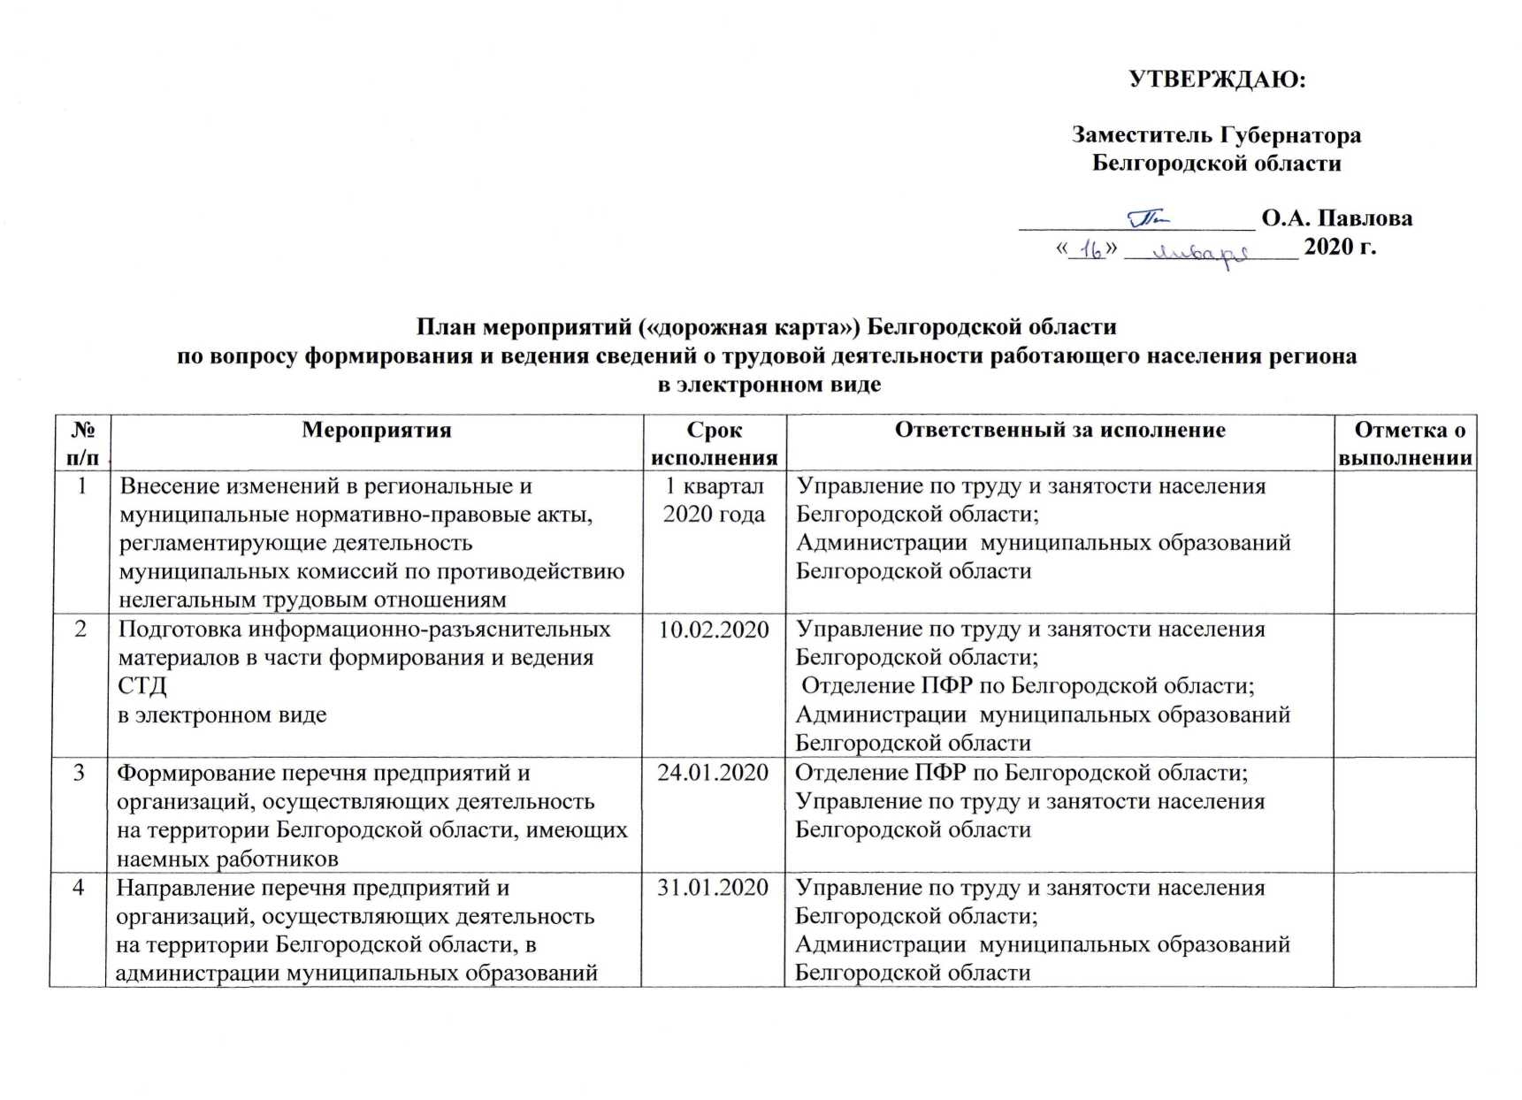

Slide 4
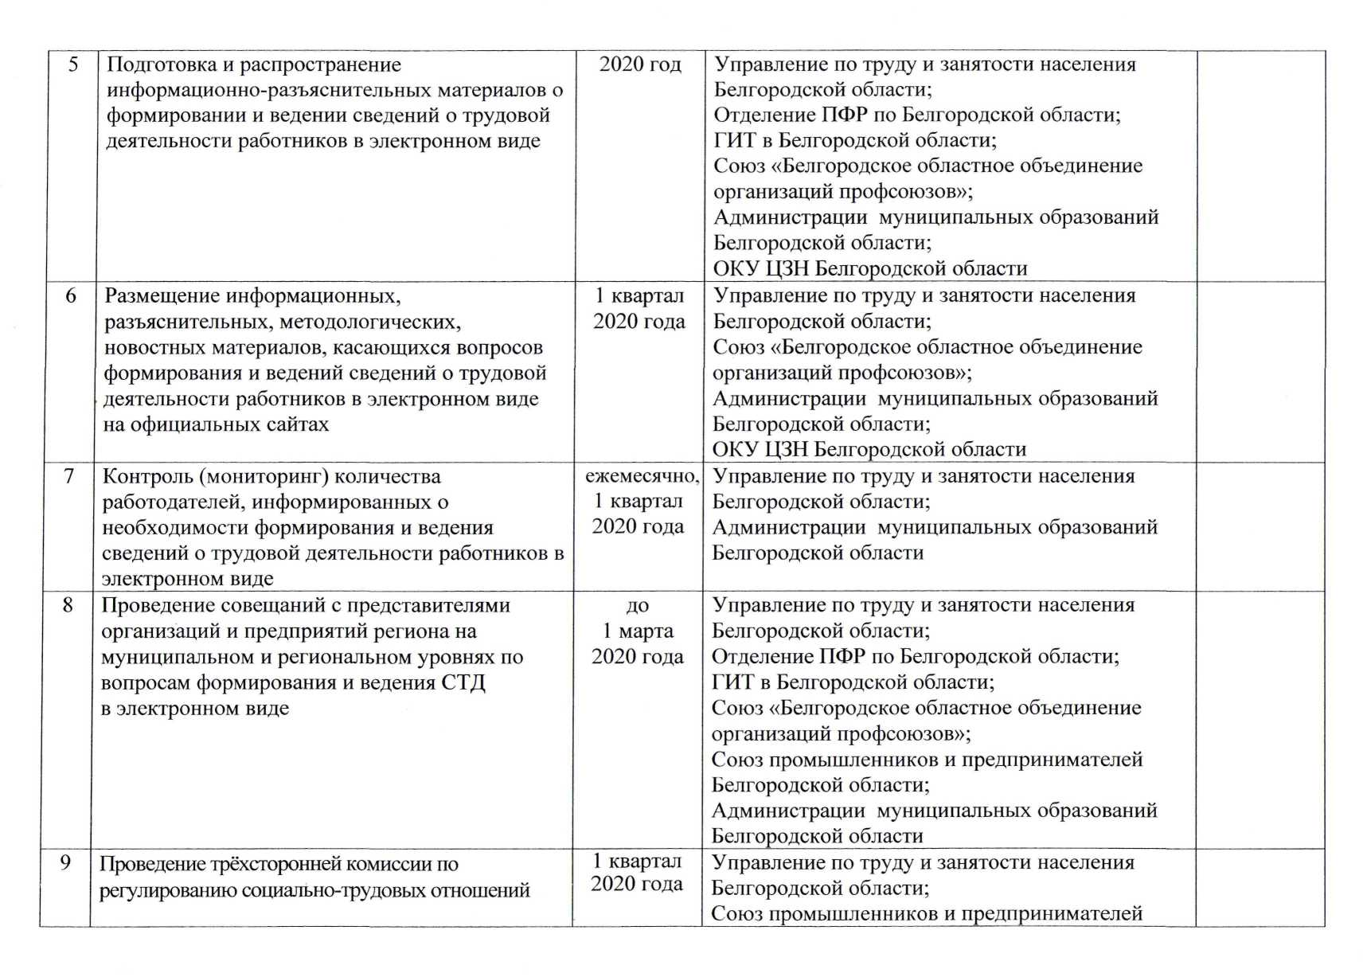

Slide 5
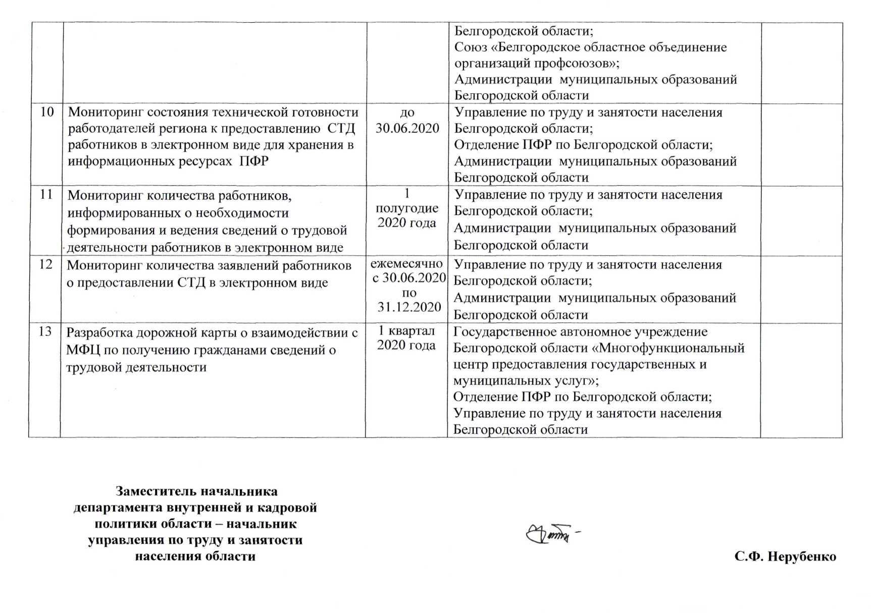

Slide 6
Преимущества ЭТД
Удобный и быстрый доступ работников к информации о трудовой деятельности
Минимизация ошибочных, неточных и недостоверных сведений о трудовой деятельности
Работник
Снижение издержек работодателей на приобретение, ведение и хранение бумажных трудовых книжек
Дистанционное оформление пенсий по данным лицевого счета без дополнительного документального подтверждения
Дополнительные возможности дистанционного трудоустройства

Slide 7
Формирование и ведение сведений о трудовой деятельности работников в электронном виде
Работодатели в течение 2020 года осуществляют следующие мероприятия
Принятие или изменение локальных нормативных актов (при необходимости)
Обеспечение
технической готовности
Уведомление
каждого работника
до 30 июня 2020 года
Иная
подготовительная работа
В 2020-2021 годах проводится информационно-разъяснительная работа
МФЦ
Обл. Профсоюз
ГИТ
УТЗН
ПФР
Администрации МО
ЦЗН
Электронный обмен
Письменное
заявление работника
РАБОТОДАТЕЛЬ
ПФР

Slide 9
БЛАГОДАРЮ
ЗА ВНИМАНИЕ!

